Slide 1
МУЗЕЙ
«ИСТОРИЯ
ВОЕННОЙ
МЕДИЦИНЫ»
ГБОУ СОШ №2014
Руководители: Иванова Елена Александровна
Родюкова Ольга Сергеевна

Slide 2
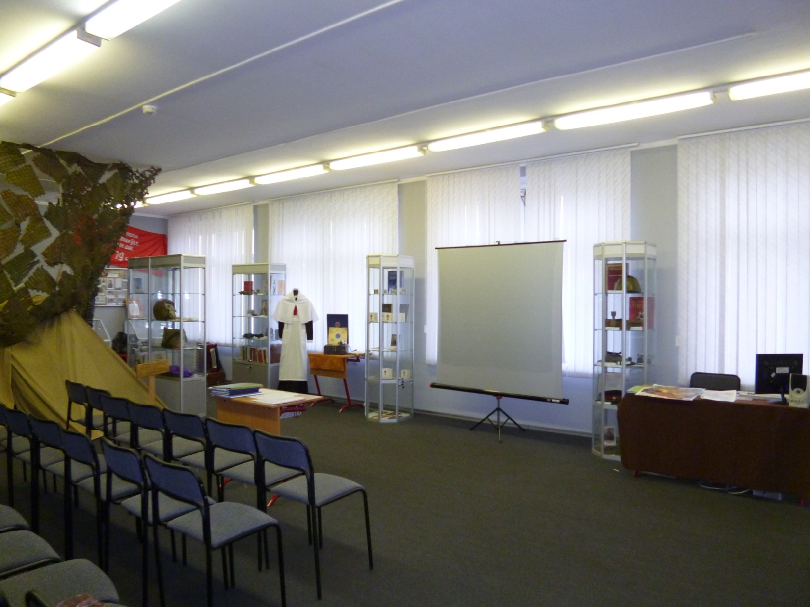
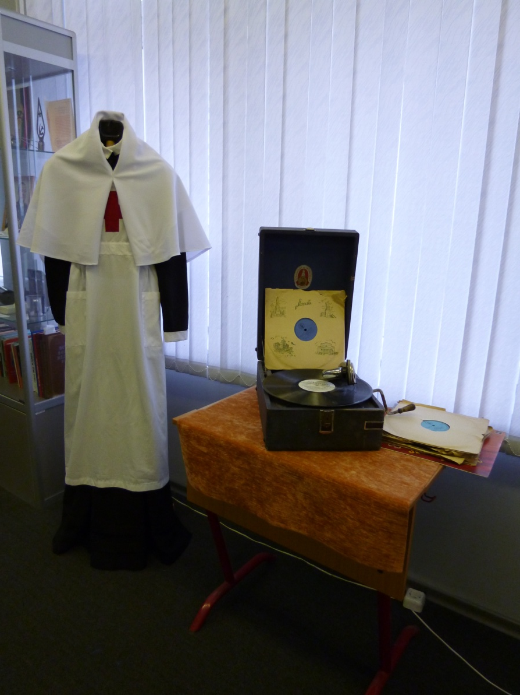
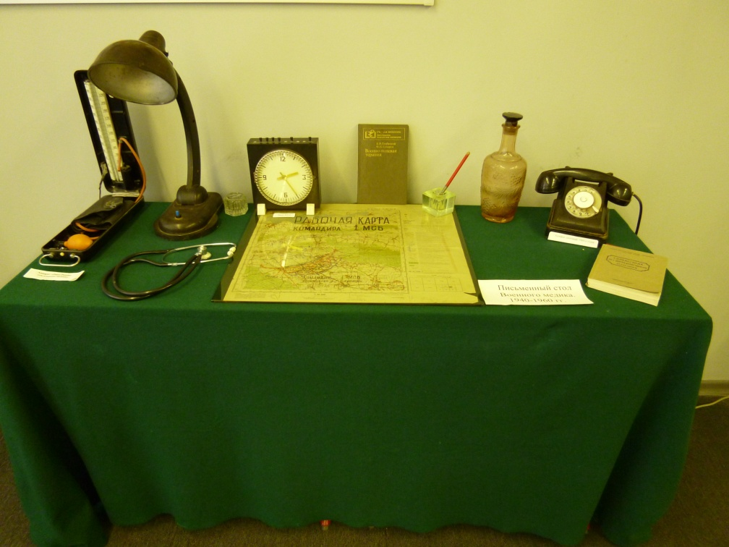
В настоящее время музейная деятельность
по праву рассматривается как важная
составляющая образовательного пространства,
сложившегося в современном российском обществе.
Школьный музей является частью образовательного
пространства, он координирует патриотическое,
гражданское и общекультурное воспитание учащихся.

Slide 3
Оформительская деятельность
Оформление и переоформление экспозиций школьного музея.
Экскурсионная деятельность
Проведение экскурсий для учащихся.
Связи с общественностью
Работа с ветеранами. Написание статей в газету. Работа с другими музеями района.
Шефская работа
Учет ветеранов и необходимой им помощи. Работа с ветеранами.
НАПРАВЛЕНИЯ РАБОТЫ МУЗЕЯ
«История военной медицины»
Культмассовая работа
Проведение праздников, мероприятий, творческих конкурсов, викторин, проектов.
Лекторская деятельность
Подготовка и проведение лекций.

Slide 4
Что же такое интерактивная игра и метод
интерактивного обучения в целом?
Понятие «интерактивный» происходит от английского «interact»
«inter» – взаимный
«act» – действовать
То есть интерактивное понятие предполагает взаимодействие. Использование интерактивной модели работы предусматривает моделирование жизненных ситуаций, использование ролевых игр, совместное решение проблем.

Slide 5
Интерактивная игра позволяет решать
одновременно несколько задач:
развивает коммуникативные умения и навыки
помогает установлению эмоциональных контактов
между учащимися
обеспечивает воспитательную задачу, поскольку приучает
активно работать в команде, прислушиваться к мнению
своих товарищей
способствует умению анализировать ситуации
учит критически мыслить, решать сложные проблемы
на основе анализа обстоятельств и соответствующей
информации

Slide 6
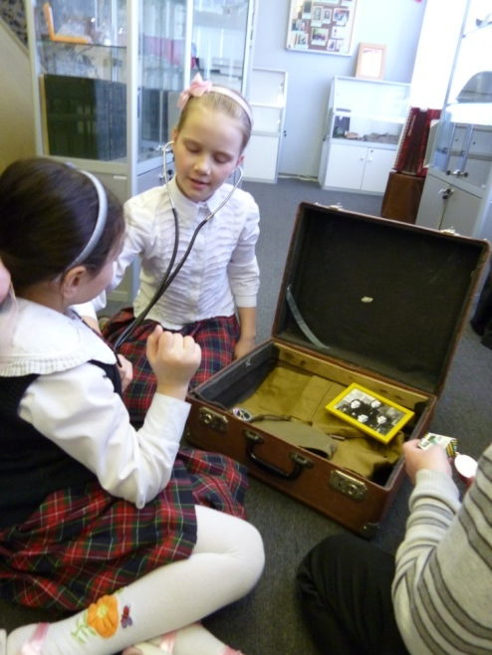
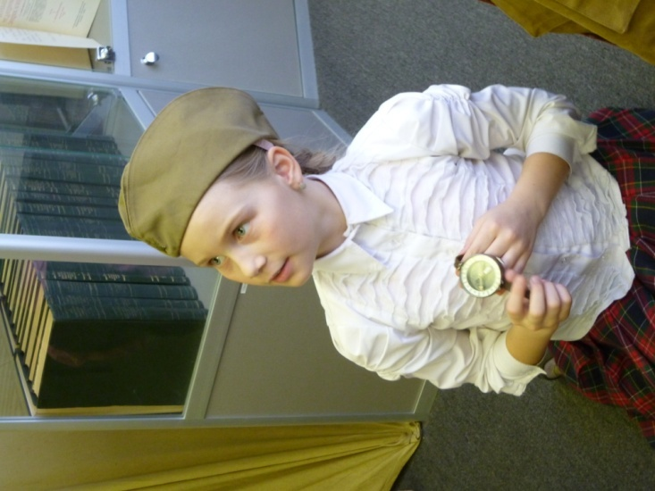
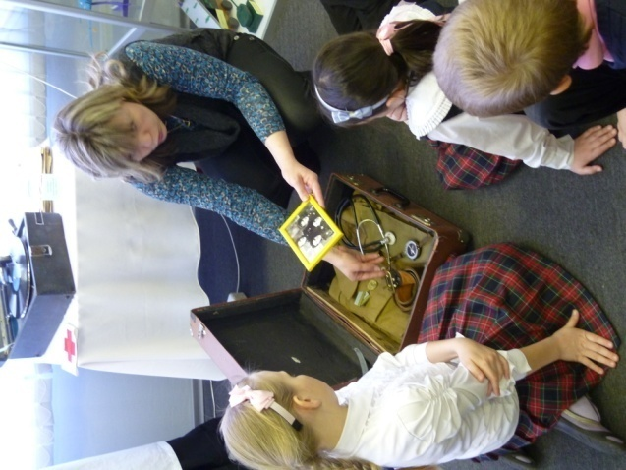
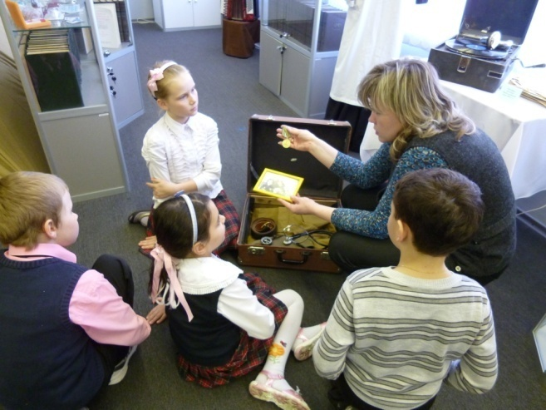
«СУДЬБА ЧЕЛОВЕКА»

Slide 7
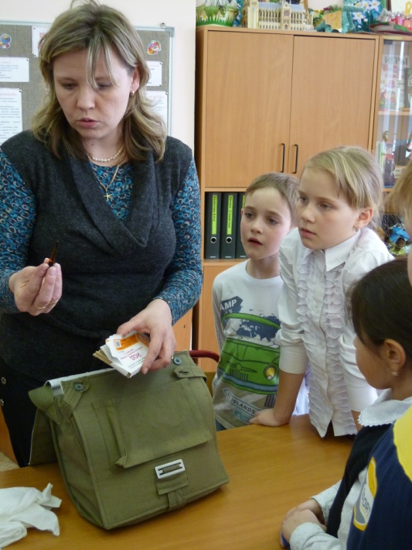
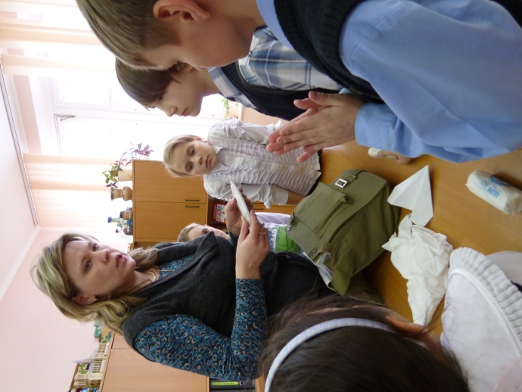
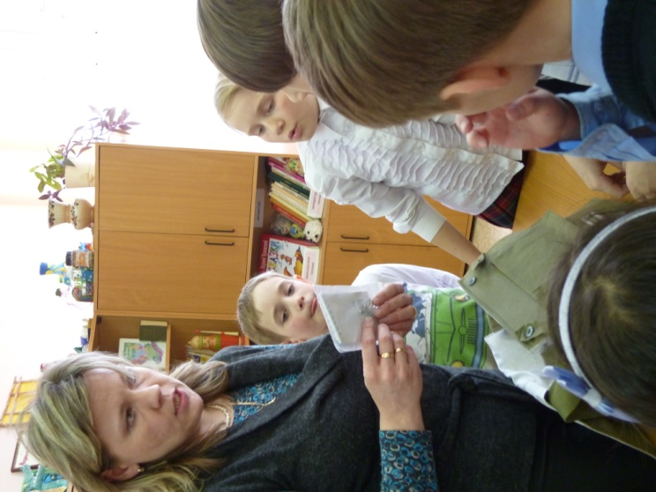
«СУМКА МЕДИКА»

Slide 8
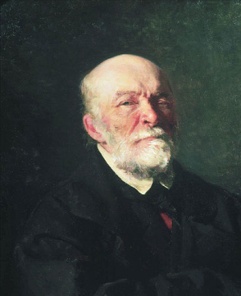
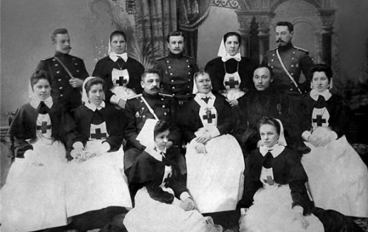
Суть игры заключается в том, что после проведения
экскурсии в школьном музее и лекций по темам:
«Н.И. Пирогов – основоположник
военно-медицинской хирургии»
«Основание общины сестер милосердия»
«Развитие медицины первой половины XIX века»
Учащимся предлагается рассмотреть специально
подготовленные фотографии, сделанные в музее. Снимки
изначально сделаны с некоторыми фактическими
ошибками. Задача учащихся, рассмотреть фотографии,
найти ошибки и рассказать, в чем они заключаются.

Slide 9
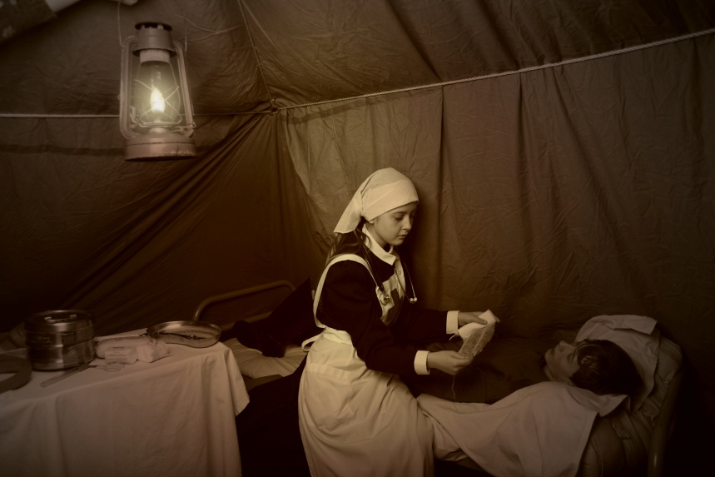
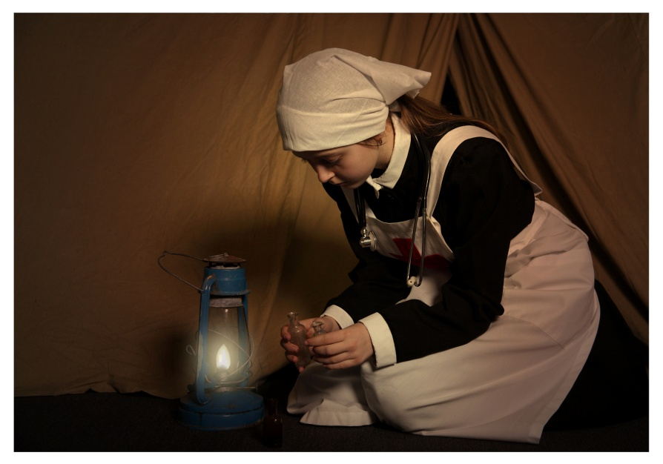
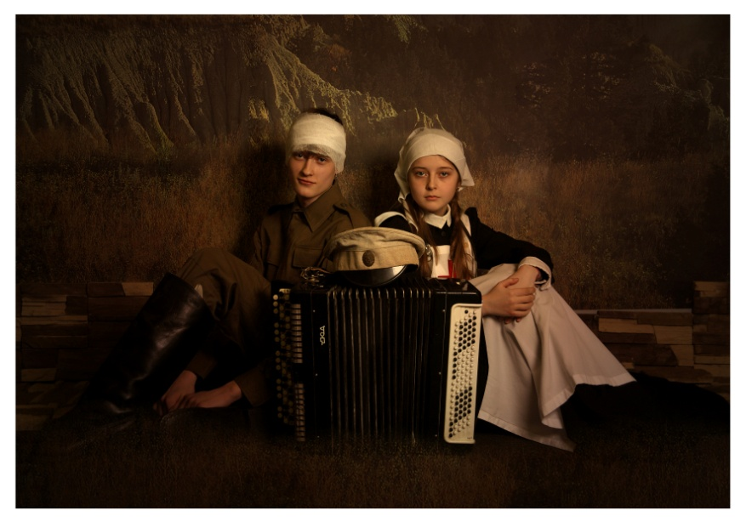
«КАДР ЗА КАДРОМ»

Slide 10
Спасибо
за внимание!

